Slide 1

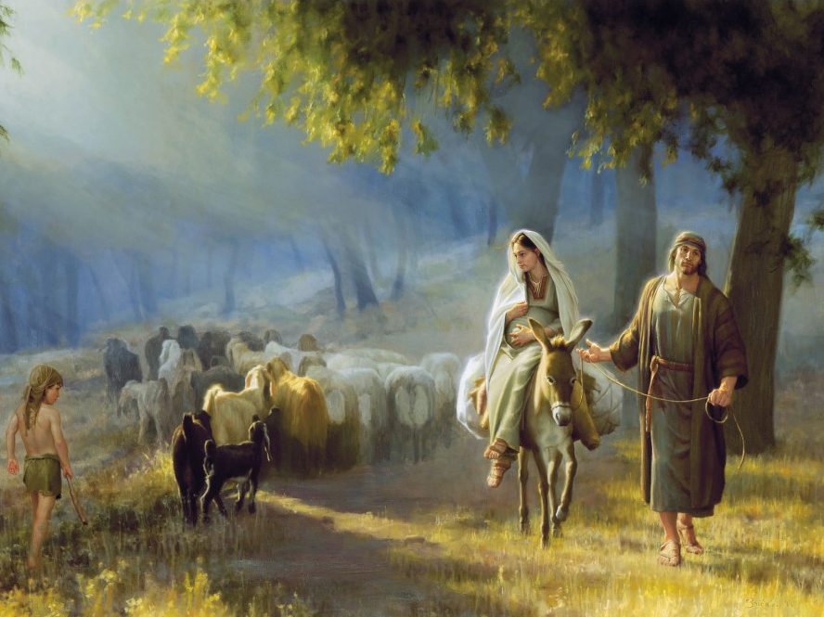

Invierno 2014/Tema: Experimente la nueva vida en Cristo
Sesión 3: Enfoque especial para la navidad: Valor
21 de diciembre de 2014
(Mateo 1:18-25; 2:19-23)
Iglesia Bíblica Bautista de Aguadilla
Estudios Bíblicos Lifeway ®

Slide 2

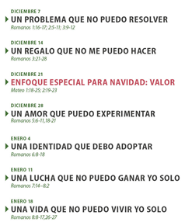
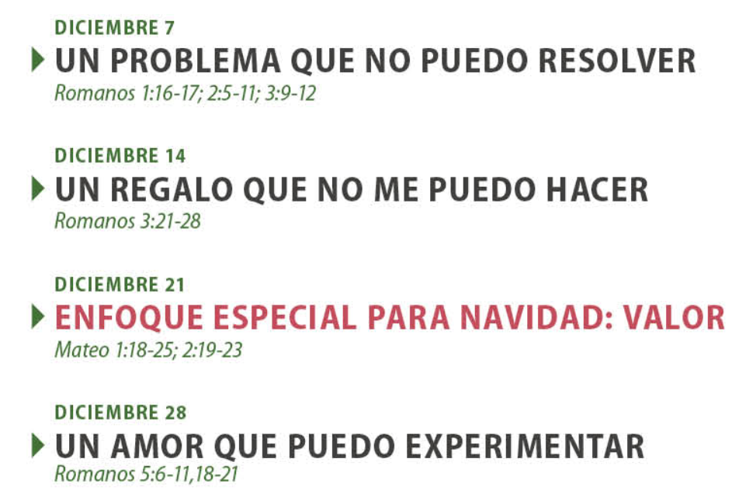
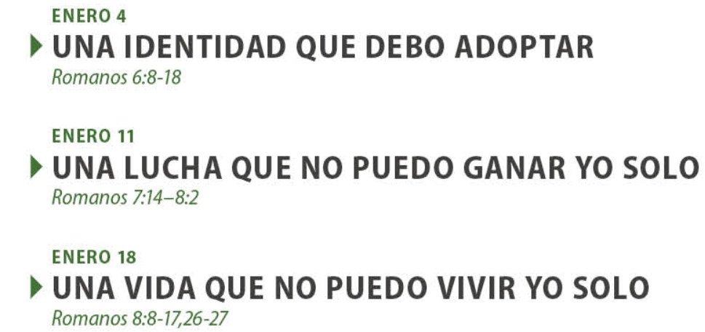


Slide 3

El asunto
No tema porque Dios está con usted.

Slide 4

Aplicación para mi vida
¿Quién de nosotros no necesita valor de vez en cuando?
Dios no siempre quita el origen de nuestros temores o dificultades.
Él camina junto a nosotros y nos da el valor que necesitamos para continuar andando.

Slide 5

Pasaje bíblico
Mateo 1:18-25; 2:19-23

Slide 6
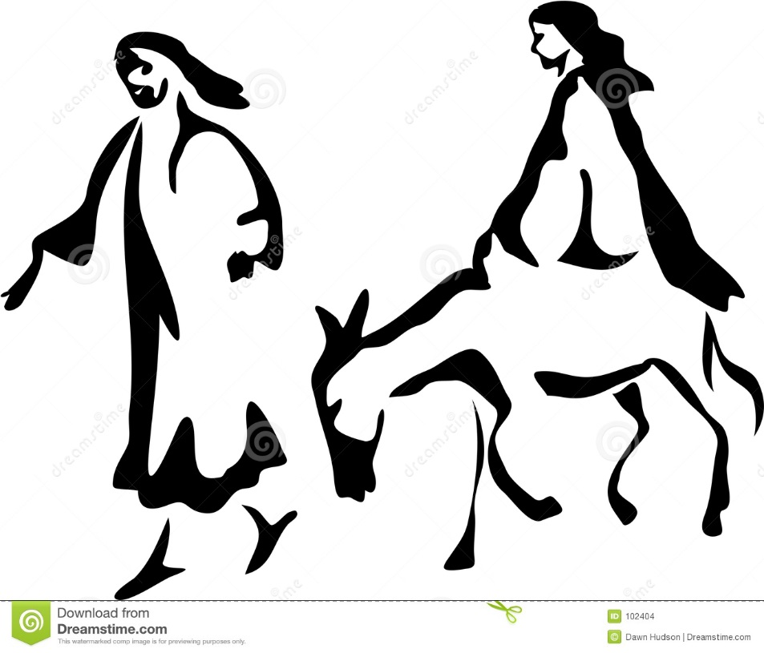
Entorno
María estaba comprometida con José, esta era una relación tan comprometedora como si hubiera sido un matrimonio legalmente consumado.

Slide 7
Entorno
Fue durante ese tiempo que María concibió del Espíritu Santo. José podría haber dado por terminado el compromiso y así evitar un escándalo mayor.

Slide 8
Entorno
No obstante, José obedeció a la palabra que le fue dicha en un sueño: el embarazo de María era de Dios, y José debía permanecer con ella.

Slide 9
Pasaje bíblico
Mateo 1:18-19

Slide 10
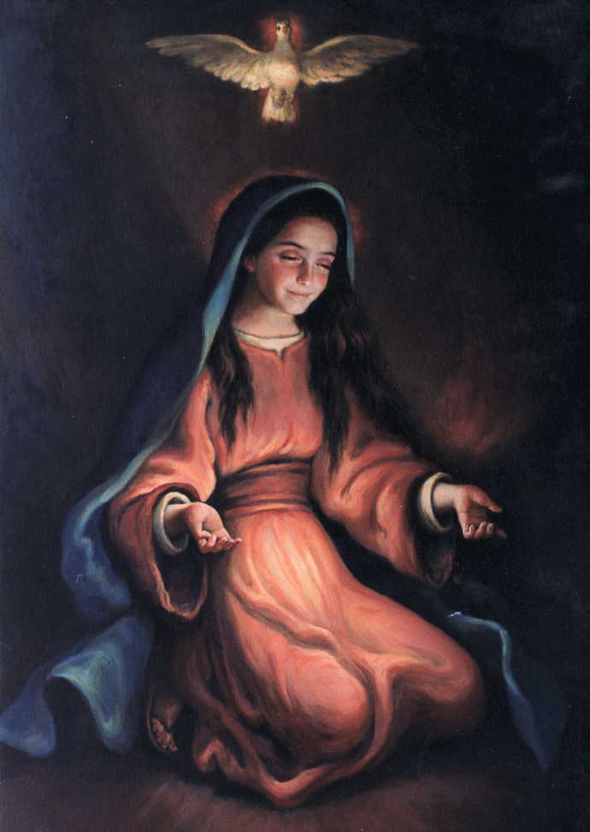
Mateo 1:18-19
“El nacimiento de Jesucristo fue así: Estando desposada María su madre con José, antes que se juntasen, se halló que había concebido del Espíritu Santo. José su marido, como era justo, y no quería infamarla, quiso dejarla secretamente. ”

Slide 11
Pasaje bíblico
Mateo 1:20-23

Slide 12
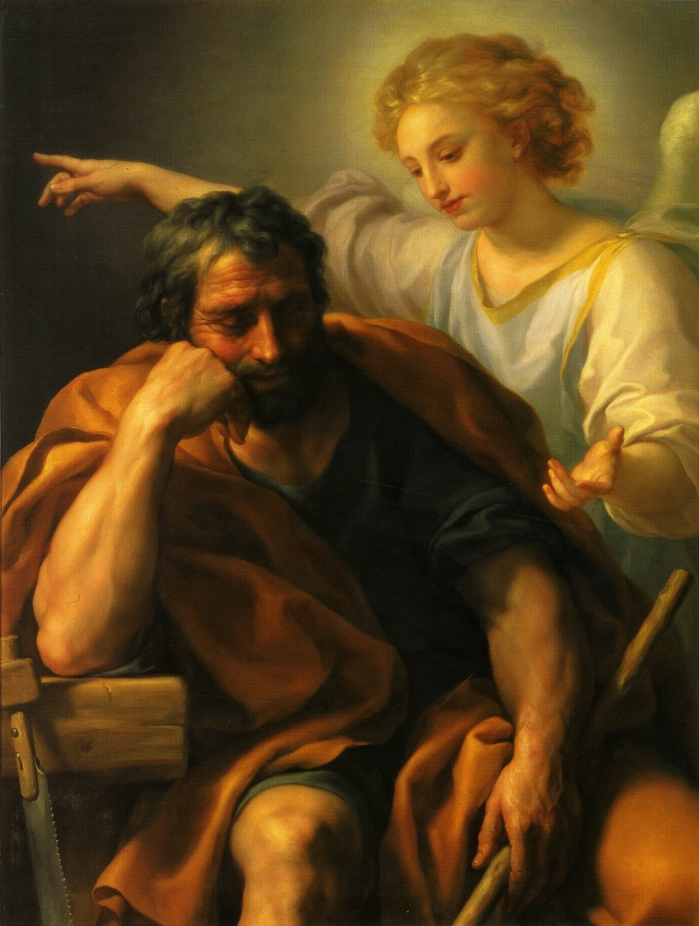
Mateo 1:20-23
“Y pensando él en esto, he aquí un ángel del Señor le apareció en sueños y le dijo: José, hijo de David, no temas recibir a María tu mujer, porque lo que en ella es engendrado, del Espíritu Santo es. Y dará a luz un hijo, y llamarás su nombre JESÚS...”

Slide 13
Mateo 1:20-23
“... porque él salvará a su pueblo de sus pecados. Todo esto aconteció para que se cumpliese lo dicho por el Señor por medio del profeta, cuando dijo: He aquí, una virgen concebirá y dará a luz un hijo, Y llamarás su nombre Emanuel, que traducido es: Dios con nosotros.”

Slide 14
Pasaje bíblico
Mateo 1:24-25; 2:19-23

Slide 15
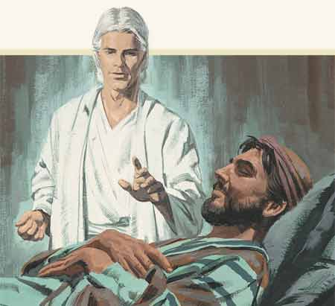
Mateo 2:19-23
“Y despertando José del sueño, hizo como el ángel del Señor le había mandado, y recibió a su mujer. Pero no la conoció hasta que dio a luz a su hijo primogénito; y le puso por nombre JESÚS. […]”

Slide 16
Mateo 2:19-23
“Pero después de muerto Herodes, he aquí un ángel del Señor apareció en sueños a José en Egipto, diciendo: Levántate, toma al niño y a su madre, y vete a tierra de Israel, porque han muerto los que procuraban la muerte del niño...”

Slide 17
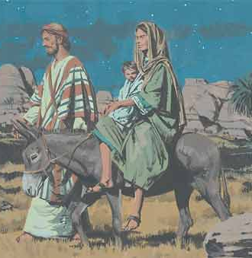
Mateo 1:24-25; 2:19-23
“...Entonces él se levantó, y tomó al niño y a su madre, y vino a tierra de Israel. Pero oyendo que Arquelao reinaba en Judea en lugar de Herodes su padre, tuvo temor de ir allá; pero avisado por revelación en sueños, se fue a la región de Galilea...”

Slide 18
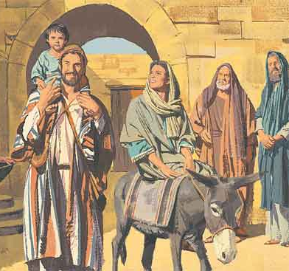
Mateo 1:24-25; 2:19-23
“...y vino y habitó en la ciudad que se llama Nazaret, para que se cumpliese lo que fue dicho por los profetas, que habría de ser llamado nazareno.”

Slide 19
Aplicaciones
En medio de las situaciones difíciles de la vida Dios está con nosotros.
Él está siempre presto a bendecirnos con la solución a nuestras dificultades.
En ocasiones aceptar la voluntad de Dios requiere gran valor.

Slide 20

Recursos
  Floyd, Ronie. et al. Eds. Estudios Bíblicos para la Vida para Adultos, Invierno 2014-15, Vol. 1, Núm. 2. Nashville, TN: Lifeway Church Resources, 2014. 38-49.
  Porter, Rafael. Estudios Bı́blicos ELA: Salvos por la fe (Romanos parte I). Puebla, México: Ediciones Las Américas, A. C., 1987.
Reina Valera Revisada (1960). Miami: Sociedades Bíblicas Unidas, 1998.
http://blog.lifeway.com/eblifewayadultos/
http://distantshores.org/resources/illustrations/sweet-publishing (imágenes bíblicas).
http://st-takla.org/Gallery/Bible/Illustrations.html (imágenes bíblicas).

Slide 21
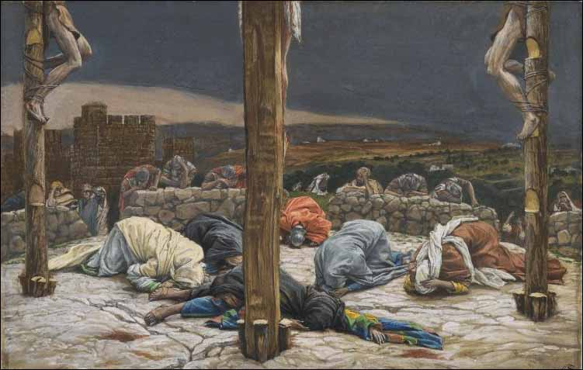
Próximo Estudio Dominical
Invierno 2014-15/Tema: Experimente la nueva vida en Cristo
Sesión 4: Un amor que puedo experimentar
28 de diciembre de 2014
Leer y meditar en:
(Romanos 5:6-11, 18-21)

Slide 22


